Slide 1
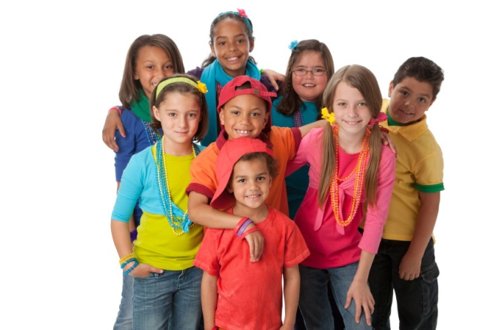
Општество V одделение Наставна единица Група и видови групи

Slide 2
Дали можеш да живееш и да напредуваш сам како единка?
Бидејќи никој од нас неможе да живее и да напредува сам како единка, потребно е секој од нас да има и да припаѓа на одредена група во општеството, која секогаш ќе има позитивно влијание врз нас.
Затоа биди дел од група, но почитувај ги своите можности, потреби, идеи, вредности и желби.

Slide 3
Што е група?
Група претставува две или повеќе лица кои се во меѓусебна комуникација со одредена намера.
Сите ние имаме потреба да припаѓаме на одредена група, да се дружиме и да бидиме заедно со други луѓе.

Slide 4
Група
Секојдневно нашиот живот го поминуваме со одредена група:
со родителите;
со пријателите;
со роднините;
со нашите врсници и тн.

Slide 5
Што правиме кога сме во група?
Кога сме во група ние играме, разменуваме информации, мисли, идеи, чувства, добиваме и даваме подршка и најмногу од се другаруваме.
Многу непријатно е чувството кога сакаме, а не можеме да бидеме дел од групата.

Slide 6
Како можи да препознаеме дали една група е добра и ни одгавара нас и на нашиот карактер?
Во групата мојата личност може да дојде до полн израз.
Групата ме почитува, ме цени, охрабрува и се чувствувам сигурно во своето однесување.
Групата ме штити од надворешен притисок, се чувствувам безбедно.
Чувствувам блискост и искреност од врсниците.

Slide 7
Активности за ученикот:
Биди креативен и смисли неколку правила за позитивно однесување во групата со врсници.
Преку цртеж изрази ги осмислените правила.
Обиди се да откриеш и примениш уште некое правило за позитивно однесување од твојот најдобар другар.

Slide 8
Забелешка!!!
Наставната содржина „Група и видови групи“ е дел од планираните наставни содржини по предметот Општество за 5 одделение од авторите на учебникот:
В.Митовска, О.Величковска, В.Гавриловска.
Презентацијата ја изработи
Одделенскиот наставник Трпковска Надица
О.У.„Св.Климент Охридски“ - Битола

